Slide 1


Hãy nhớ lại những trò chơi với mẹ hoặc người thân trong gia đình khi con nhỏ và chia sẻ với bạn bè về cảm xúc của mình khi chơi những trò chơi đó.

Slide 2
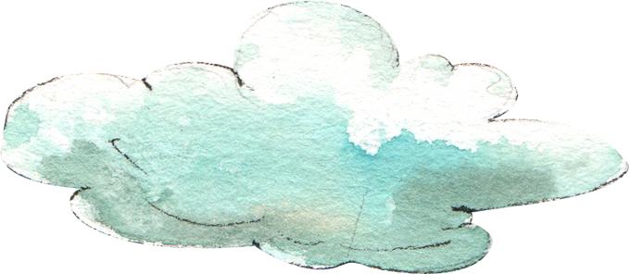

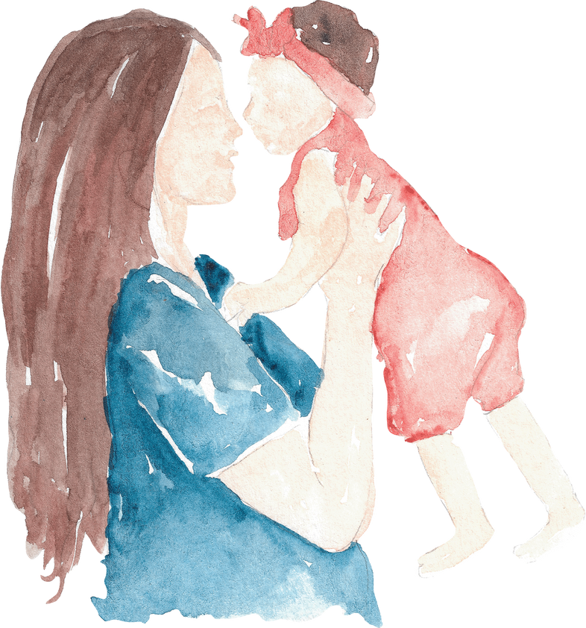


Slide 3
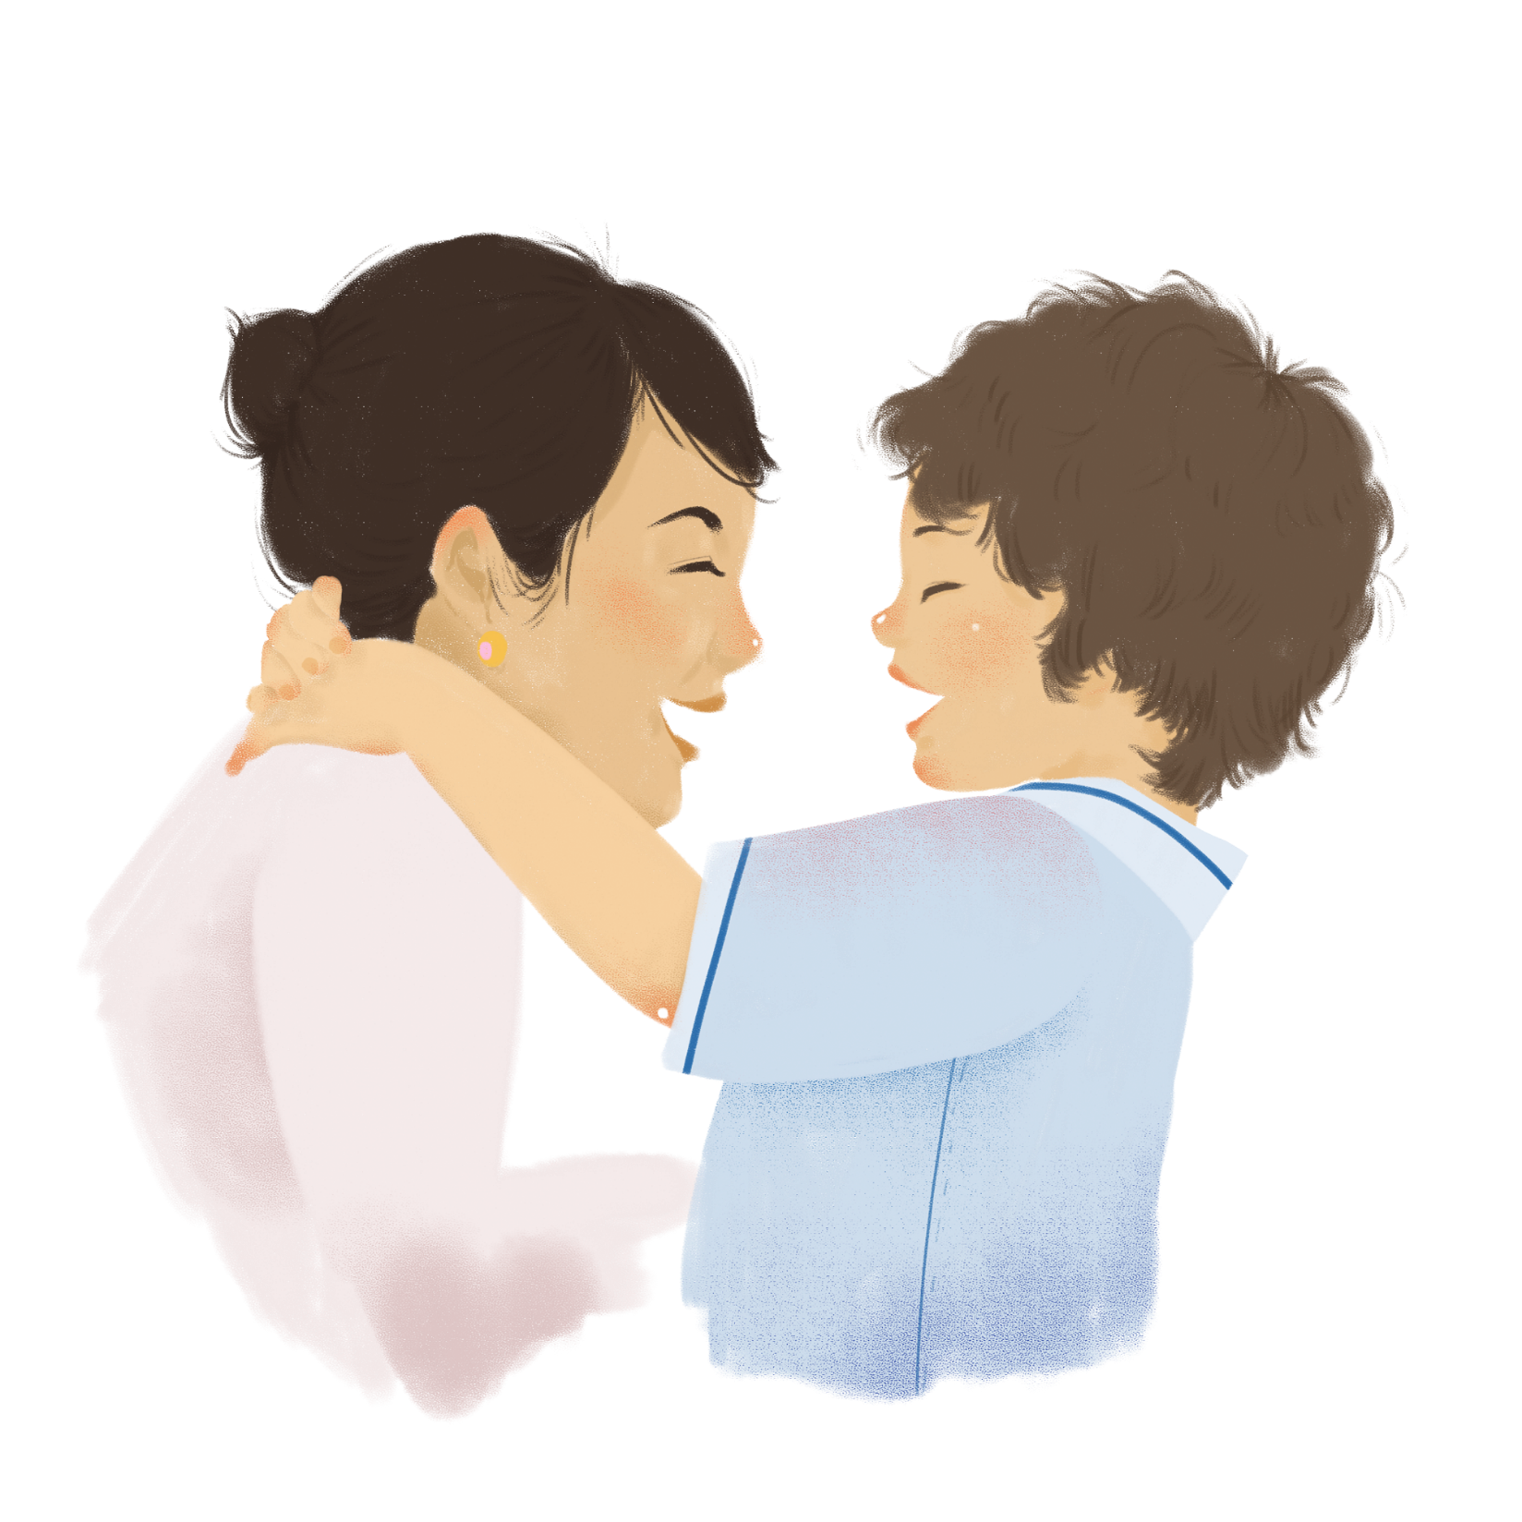



Slide 4
1. Đọc
Đọc thành tiếng văn bản “Mây và sóng” theo phân vai:
1 HS đóng vai em bé
1 HS đóng vai mây
1 HS đóng vai sóng
BẢNG KIỂM KĨ NĂNG ĐỌC | ĐẠT | CHƯA ĐẠT
Đọc to, rõ ràng, trôi chảy
Đọc đúng, không thêm từ, bớt từ.
Tốc độ, âm lượng đọc phù hợp.
Giọng đọc diễn cảm, thể hiện được cảm xúc của nhân vật.

Slide 5
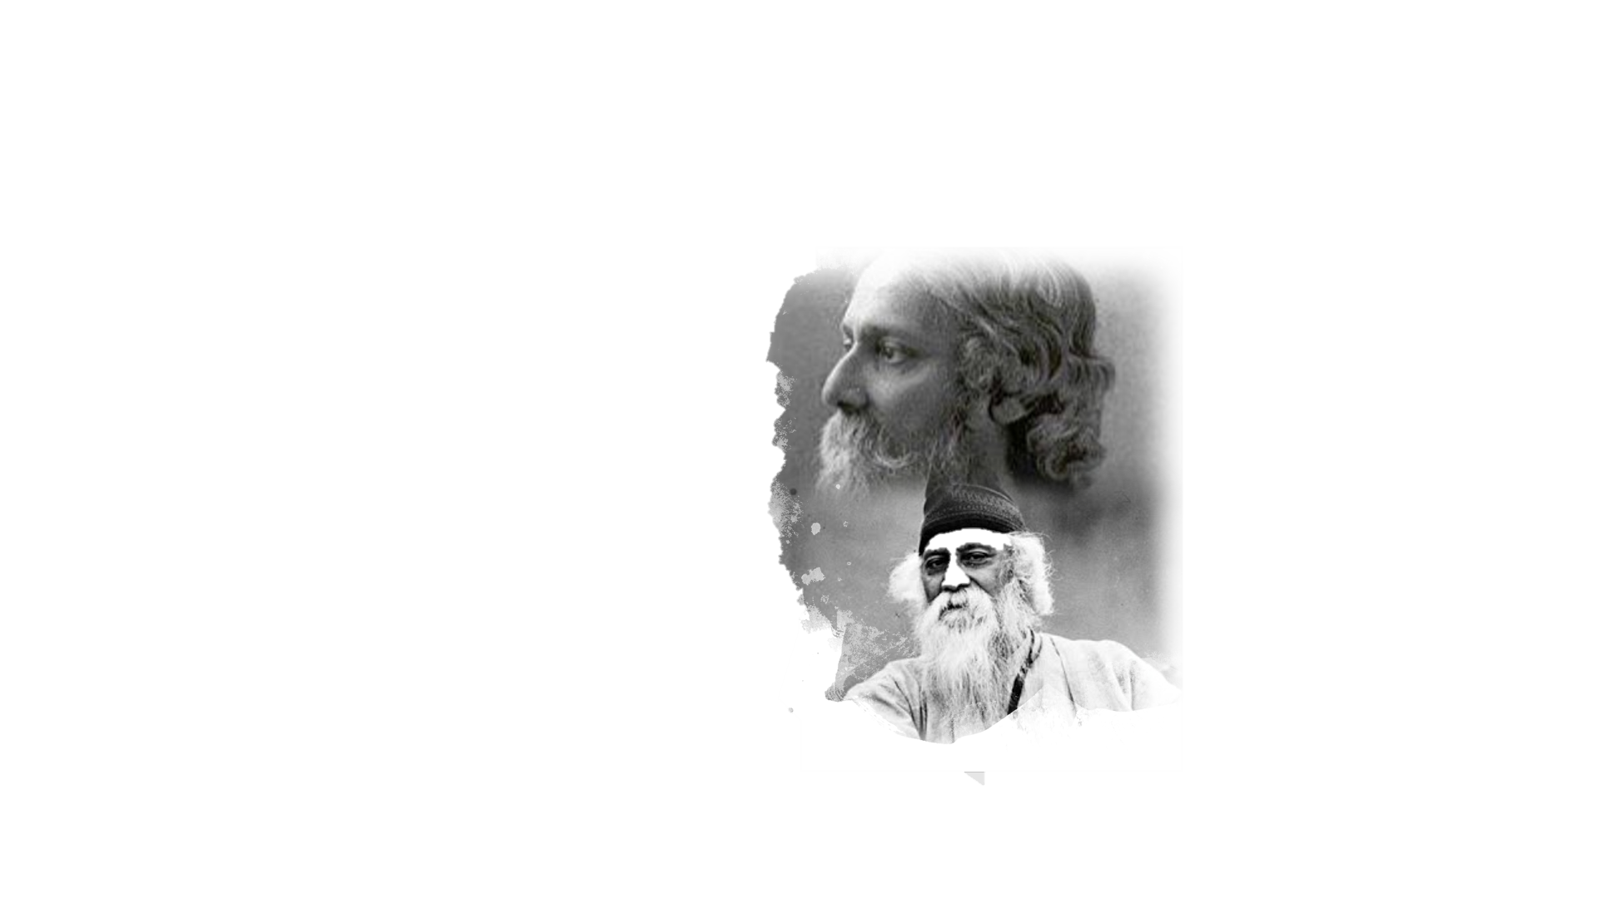
2. Tìm hiểu chung
a. Tác giả
- Ra-bin-đờ-ra-nát Ta-go (1861-1941) tại Ấn Độ.
- Ta-go là một danh nhân văn hóa vĩ đại, một thiên tài nhiều mặt của Ấn Độ và thế giới.
- Ta-go là một nhà thơ hiện đại lớn nhất của nền văn học Ấn Độ.
- Thơ Ta-go thể hiện tinh thần dân tộc, dân chủ sâu sắc, tinh thần nhân văn cao cả và chất trữ tình triết lí nồng đượm.

Slide 6
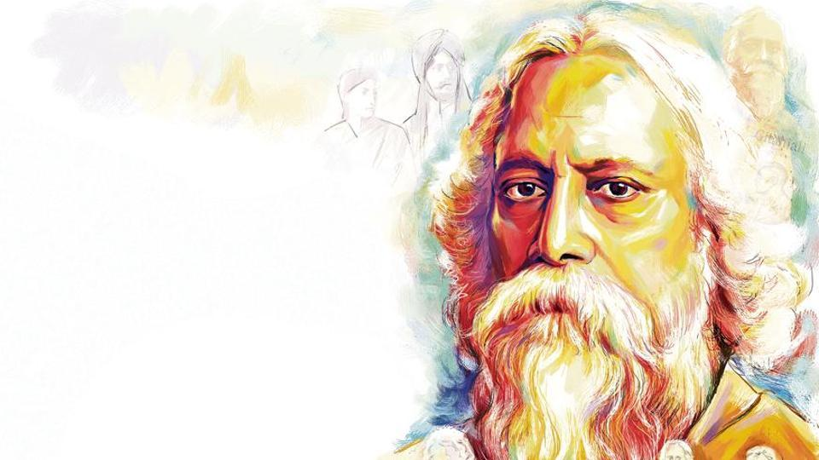

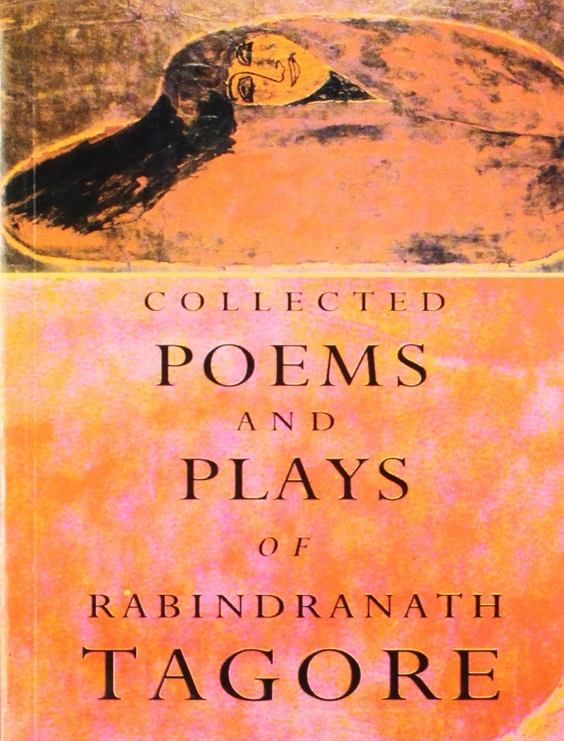
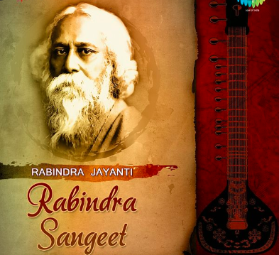


Slide 7
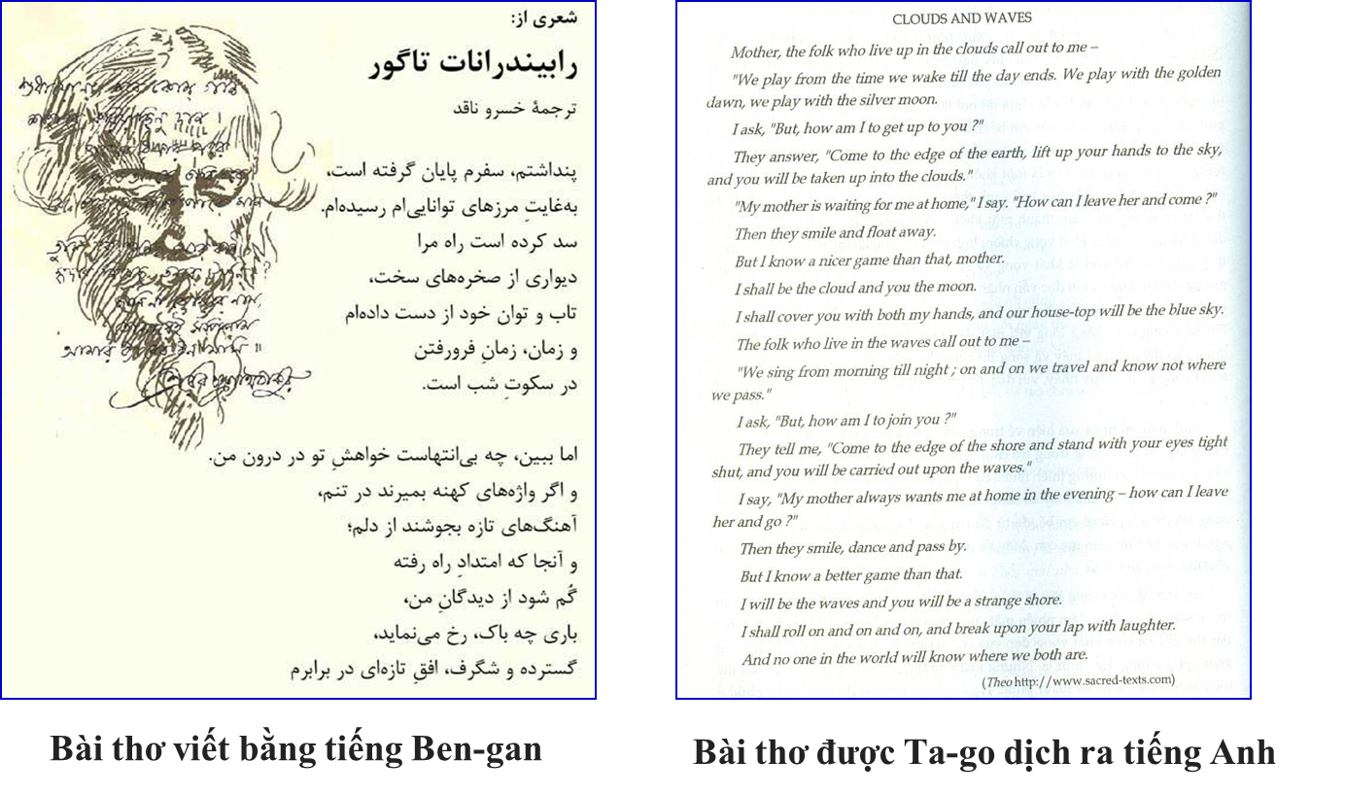

2. Tìm hiểu chung
b. Tác phẩm
Xuất xứ
Tác phẩm “Mây và sóng” được viết bằng tiêng Ben-gan, in trong tập “Trẻ thơ” xuất bản năm 1909, sau đó dịch ra tiếng Anh, in trong tập “Trăng non”, xuất bản 1915

Slide 8
Về hình thức, văn bản Mây và sóng có gì khác so với các văn bản thơ em đã học ở bài 2 trong sách Ngữ văn 7, tập một? Bài thơ có sự kết hợp của những phương thức biểu đạt nào (tự sự, miêu tả, biểu cảm, nghị luận, thuyết minh...)?
- Bài thơ được viết theo hình thức thơ văn xuôi. Thơ văn xuôi là thơ viết dưới hình thức văn xuôi, phân biệt với thơ viết tách ra từng dòng như đơn vị nhip điệu. Nó cũng phân biệt với thơ tự do là hình thức thơ không bị ràng buộc bởi một luật nào, nhưng vẫn phân dòng. Thơ văn xuôi có cấu tứ độc đáo và hình ảnh mới lạ, có thể bọc lộ tình cảm trực tiếp, nhưng thường sử dụng hình ảnh ngụ ý, tượng trưng, nghịch lí, những hình ảnh ảo giác, mộng tưởng để khơi gợi những tư tưởng sâu sắc, những suy tư triết lí. Đặc điểm của nó là không bị hạn chế bởi cách phân dòng và hịệp vần cho nên cách biểu đạt tự do hơn thơ ca nhiều.
- Bài thơ có sự kết hợp giữa phương thức biểu cảm với tự sự, miêu tả...

Slide 9



2. Tìm hiểu chung
b. Tác phẩm
Thể loại
Thể loại
Phương thức biểu đạt
Xuất xứ
Thơ văn xuôi
Biểu cảm kết hợp tự sự và miêu tả
Bố cục
Tác phẩm “Mây và sóng” được viết bằng tiêng Ben-gan, in trong tập “Trẻ thơ” xuất bản năm 1909, sau đó dịch ra tiếng Anh, in trong tập “Trăng non”, xuất bản 1915
2 phần

Slide 10

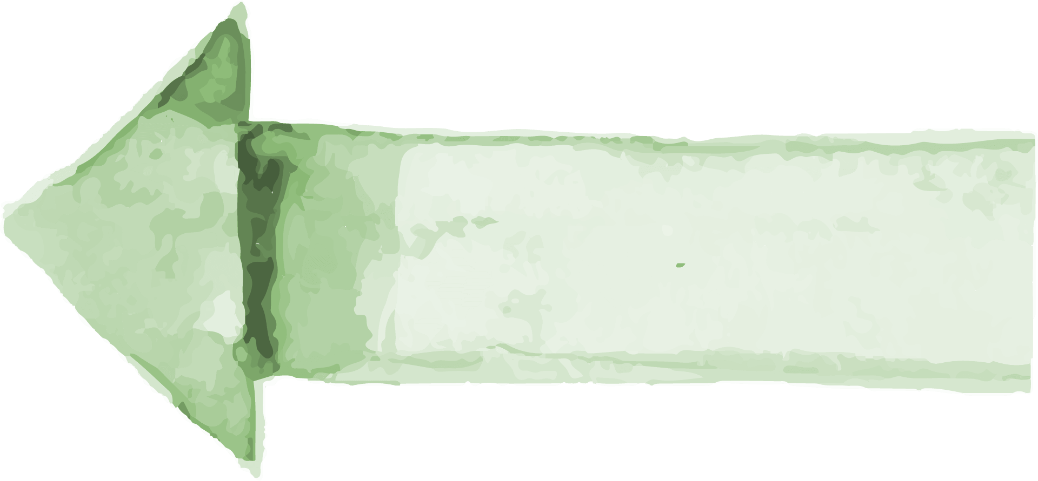
01
02
Bố cục
Thảo luận theo cặp:
Em hãy chỉ ra những nét giống nhau và khác nhau của hai phần đó về số dòng, hình ảnh, cách tổ chức mỗi phần.
Từ đầu đến “bầu trời xanh thẳm”
Còn lại
Em bé kể cho mẹ nghe về cuộc trò chuyện với những người “trên mây”
Em bé kể cho mẹ nghe về cuộc trò chuyện với những người “trong sóng”

Slide 11
Bố cục
 | Phần 1 | Phần 2
Giống | Giống nhau về trình tự tường thuật: thuật lại lời rủ rê; thuật lại lời từ chối và lí do từ chối; nêu lên trò chơi do em bé sáng tạo.
Khác | + Phần (1) có cụm từ “Mẹ ơi” đứng ở đầu dòng thơ thứ nhất. + Hình ảnh và từ ngữ giữa hai phần khác nhau.

Slide 12


Slide 13

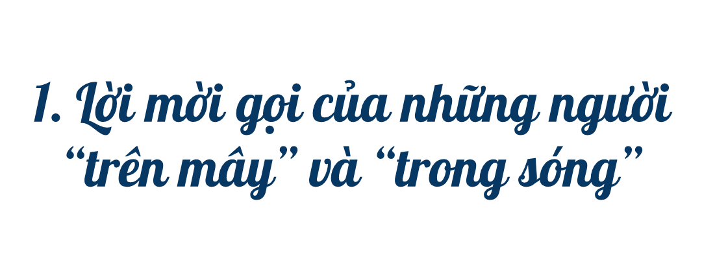


Slide 14
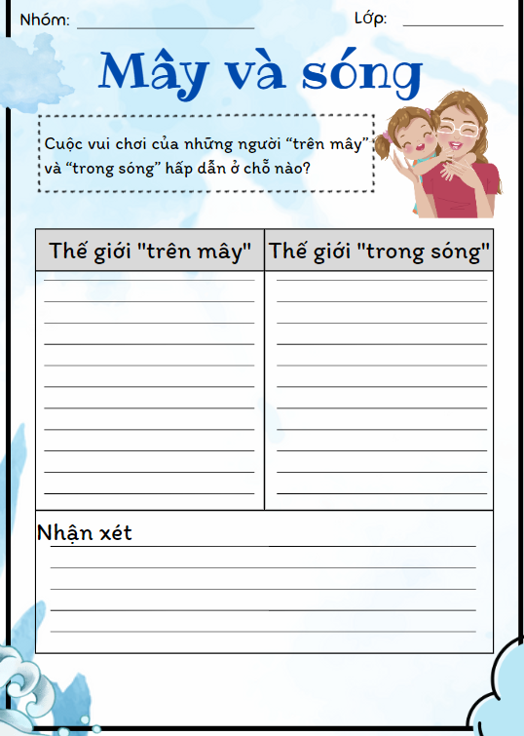
Thảo luận nhóm
- Cuộc vui chơi của những người “trên mây” và “trong sóng” hấp dẫn ở chỗ nào?
- Thời gian: 5 phút

Slide 15
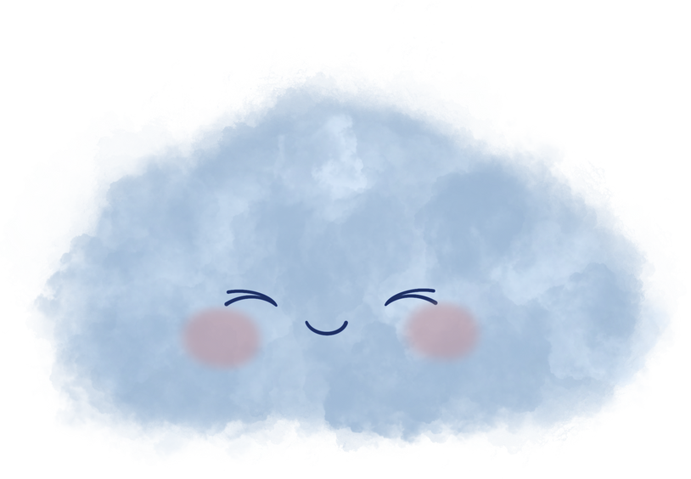
- Tiếng gọi của những người “trên mây” và “trong sóng”
“Bọn tớ chơi từ khi thức dậy cho đến lúc chiều tà. Bọn tớ chơi với bình minh vàng, bọn tớ chơi với vầng trăng bạc”.
“Bọn tớ ca hát từ sáng sớm cho đến hoàng hôn. Bọn tớ ngao du nơi này nơi nọ mà không biết từng đến nơi nao”.

Slide 16
Thế giới của những người sống “trên mây”:
Rực rỡ, lung linh, huyền ảo
(ánh sáng mặt trời vàng buổi bình minh, ánh sáng vầng trăng bạc khi đêm về)
Thế giới của những người sống “trong sóng”: Vui vẻ và hạnh phúc (chỉ có ca hát và rong chơi khắp chốn từ khi thức dậy cho đến chiều tà).
➔ Xa xôi, cao rộng, rực rỡ sắc màu, chứa đựng biết bao điều bí ẩn

Slide 17

- Tâm trạng của em bé
Em bé hỏi cách đến với họ:
Nhưng làm thế nào mình lên đó được?”
Nhưng làm thế nào mình ra ngoài đó được?”
➔ Tâm trạng háo hức, thiết tha, tò mò, muốn khám phá thế giới thần tiên, được vui với những trò thú vị, hấp dẫn
➔ Miêu tả tinh tế tâm lí trẻ thơ

Slide 18

- Cách thức đến với thế giới của mây và sóng
Họ đáp: “Hãy đến nơi tận cùng Trái Đất, đưa tay lên trời, cậu sẽ được nhấc bổng lên tận tầng mây”
Họ nói: “Hãy đến rìa biển cả, nhắm nghiền mắt lại, cậu sẽ được làn sóng nâng đi”
Cách thức đơn giản, mơ mộng

Slide 19



Thế giới của những người “trên mây” và “trong sóng”
- Xa xôi, cao rộng, rực rỡ sắc màu, chứa đựng biết bao điều bí ẩn, hấp dẫn, gợi những khát khao được khám phá, được ngao du ở những xứ sở xa xôi
- Cách thức đến với thế giới ấy rất đơn giản và mơ mộng

Slide 20




Slide 21
*Em bé băn khoăn
Nhưng làm thế nào mình lên đó được
Nhưng làm thế nào mình ra ngoài đó được?
Em bé vừa có những khao khát khám phá thế giới bên ngoài, vừa muốn ở nhà với mẹ
Miêu tả tinh tế tâm lí trẻ thơ

Slide 22


*Lời từ chối của em bé
Làm sao có thể rời mẹ mà đến được?
Làm sao có thể rời mẹ mà đi được?
➔ Em bé không tham gia vì không muốn rời xa mẹ, không muốn mẹ phải lo buồn, điều này thể hiện tình thương yêu của em bé.
Tại sao em bé không tham gia những cuộc vui chơi đó?

Slide 23

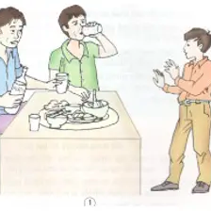
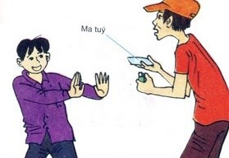
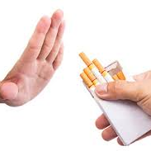

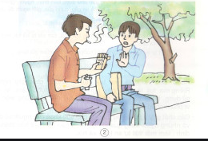
Liên hệ:
Vượt qua những cám dỗ

Slide 24
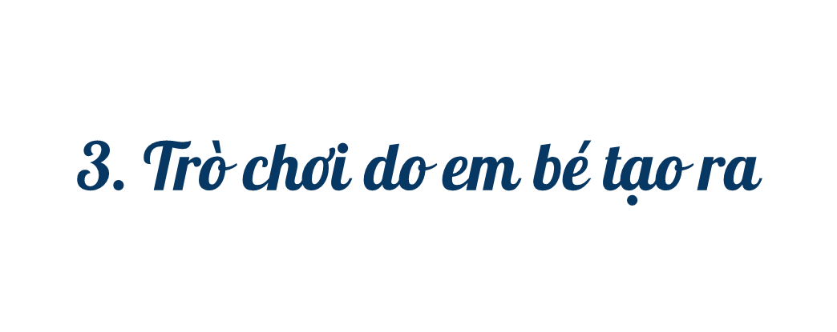


Slide 25
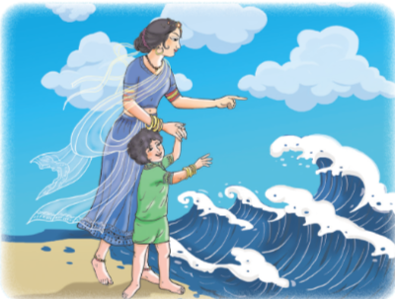
*Hai trò chơi
Con là mây, mẹ là trăng, con lấy hai tay ôm lấy mẹ
Con là sóng, mẹ là bờ biển, con sẽ lăn, lăn, lăn và cười tan vào lòng mẹ

Slide 26
Thảo luận cặp đôi: Theo em, vì sao những trò chơi do em bé tạo ra lại “thú vị” và “hay hơn”?
Những trò chơi do em bé tạo ra “thú vị” và “hay hơn” vì không chỉ có “mây” (vì chính em đã là mây) mà còn có “trăng” (hiện thân của mẹ), không chỉ được vui đùa như với những người sống “trên mây” mà còn được cùng sống dưới một “mái nhà” – nơi đó em được ôm ấp, được tiếp nhận ánh sáng dịu dàng từ mẹ; em không chỉ có “sóng” (vì chính em đã là sóng) mào òn có “bến bờ kì lạ” (hiện thân của mẹ), bến bờ bao dung, luôn rộng mở đón em. Như vậy, không những em không phải “rời mẹ” mà còn được “lăn, lăn mãi rồi sẽ cười vang vỡ tan vào lòng mẹ”. Tình thương yêu mẹ đã thắng lời mời gọi hấp dẫn của những người “trên mây” và “trong sóng”

Slide 27
*Hai trò chơi
Con là mây, mẹ là trăng, con lấy hai tay ôm lấy mẹ
➔ Trò chơi vừa thỏa ước mong làm mây, làm sóng lại vừa được quấn quýt bên mẹ
Con là sóng, mẹ là bờ biển, con sẽ lăn, lăn, lăn và cười tan vào lòng mẹ

Slide 28
Những hình ảnh thiên nhiên được nhắc tới trong các trò chơi của em bé có đặc điểm như thế nào? Qua đó, nhà thơ muốn thể hiện điều gì?
- Những hình ảnh thiên nhiên được nhắc tới trong các trò chơi của em bé vô cùng thơ mộng. Những hình ảnh đó được em bé tưởng tượng ra nên càng đẹp đẽ, lung linh, kì ảo. Song, chúng cũng rất chân thực và hài hòa với nhau.
- Qua đó, nhà thơ muốn nhấn mạnh trí tưởng tượng phong phú và sự ngây thơ, hồn nhiên nhưng không kém phần sâu sắc của em bé.

Slide 29
*Hai trò chơi
➔ Trò chơi vừa thỏa ước mong làm mây, làm sóng lại vừa được quấn quýt bên mẹ
Con là mây, mẹ là trăng, con lấy hai tay ôm lấy mẹ
➔ Nhấn mạnh trí tưởng tượng phong phú và sự ngây thơ, hồn nhiên nhưng không kém phần sâu sắc của em bé.
Con là sóng, mẹ là bờ biển, con sẽ lăn, lăn, lăn và cười tan vào lòng mẹ

Slide 30
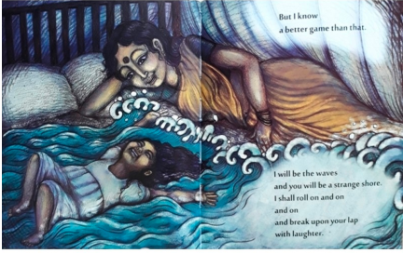
Theo em, qua bài thơ, tác giả muốn gửi đến người đọc thông điệp gì?
- Ca ngợi tình mẹ con
- Con người trong cuộc sống vẫn thường gặp những cám dỗ. Muốn khước từ chúng cần có những điểm tựa vững chắc (trong đó có tình mẫu tử)
- Trí tưởng tượng của tuổi thơ vô cùng phong phú, nhưng hạnh phúc không phải là điều gì xa xôi, bí ẩn, do ai đó ban cho mà ở ngay trên trần thế và do chính con người tạo nên.
- Mối quan hệ giữa tình yêu và sự sáng tạo.

Slide 31


Slide 32
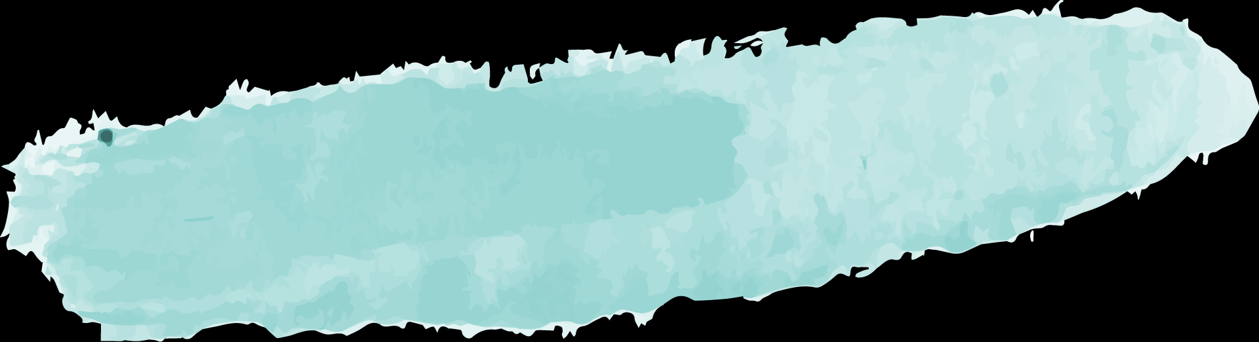
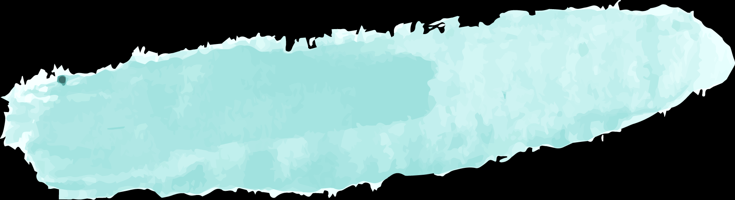
1. Nghệ thuật
2. Nội dung
- Thơ văn xuôi, có lời kể xen đối thoại;
- Sử dụng phép lặp, nhưng có sự biến hóa và phát triển;
- Xây dựng hình ảnh thiên nhiên giàu ý nghĩa tượng trưng.
Bài thơ thể hiện tình yêu thiết tha của em bé đối với mẹ, ca ngợi tình mẫu tử thiêng liêng, bất diệt. Qua đó, ta cũng thấy được tình cảm yêu mến thiết tha với trẻ em của nhà thơ, với thiên nhiên, cuộc đời bình dị.

Slide 33


Slide 34



Slide 35
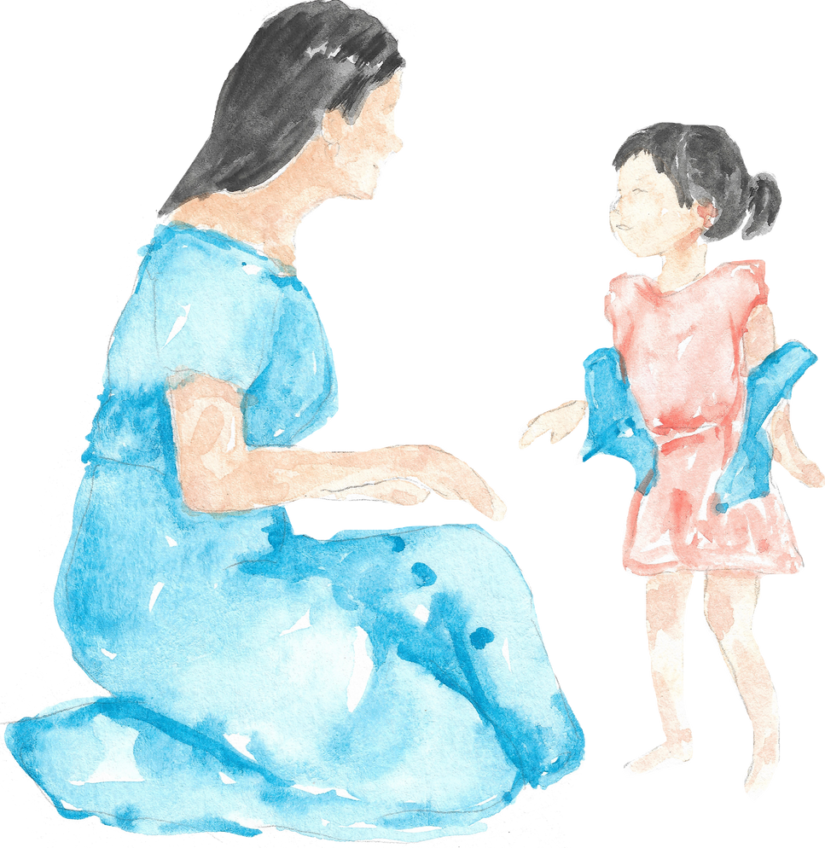
Vấn đề: Có bạn học sinh cho rằng: Em bé trong câu chuyện khi quyết định ở nhà với mẹ đã đánh mất cơ hội được chơi những trò chơi vui cùng bạn bè và không nên làm như thế.
Ý kiến của em thế nào?

Slide 36

Hãy tưởng tượng em là người đang trò chuyện với mây và sóng. Viết đoạn văn (5 – 7 câu) về cuộc trò chuyện ấy.

